Slide 1
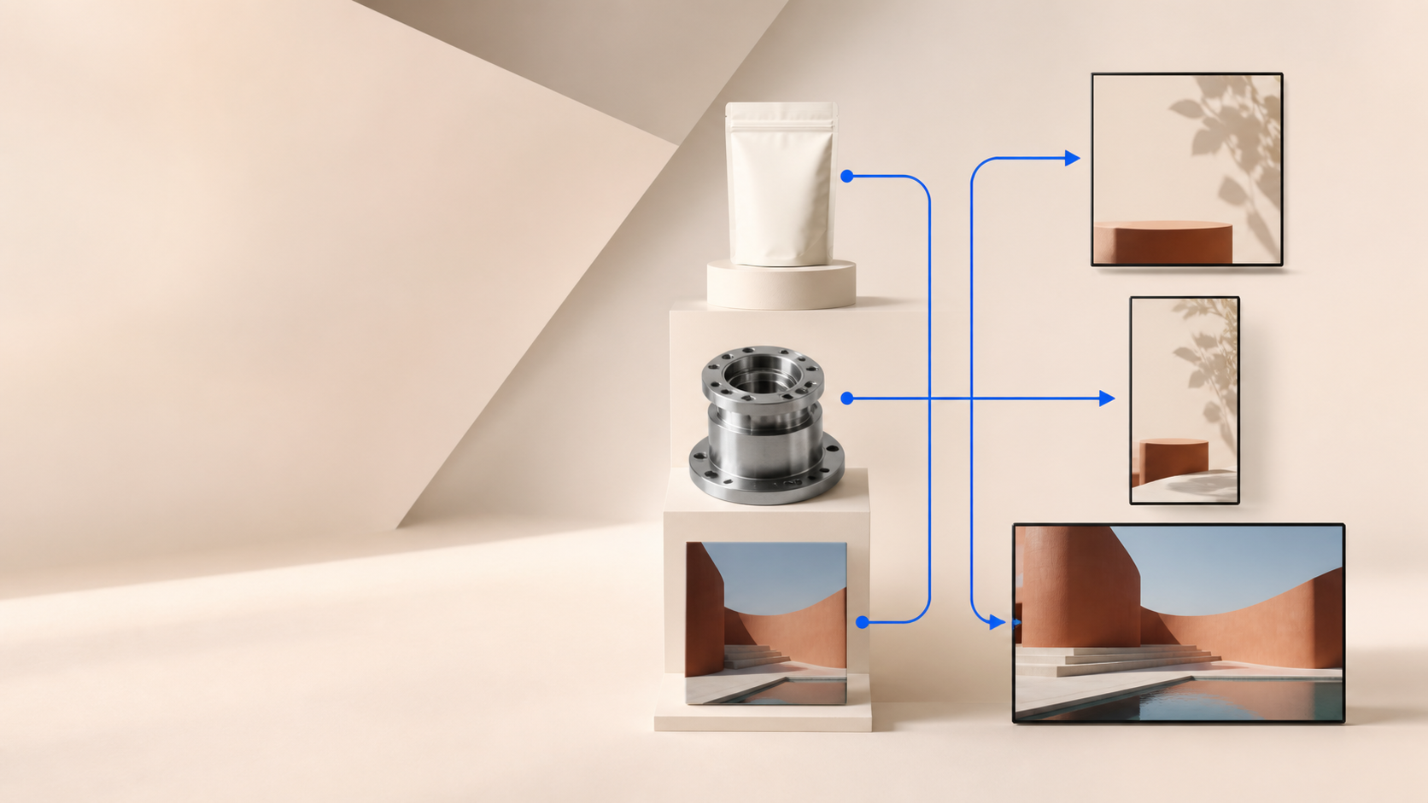
VULCA / 企业视觉智能公司
让企业用上 AI，
换模型也不必从头再来
把任务、品牌要求、修改与采用记录留在企业手里；
模型可以替换，生产线不必重建。
当前产品与市场入口
企业 AI 内容生产线
从一个高频任务开始，跨模型持续复用
Notes:
公司定位：VULCA 是一家企业视觉智能公司。当前产品与市场入口是企业 AI 内容生产线。
封面同时包含消费品、工业产品和建筑内容，用于明确公司不受彩妆行业限制。图像为虚构演示。
[Sources]
- Local generated cover: /Users/yhryzy/.codex/worktrees/e027/vulca/docs/visual-specs/2026-08-10-vulca-bp-cross-industry-visual-system/iters/3101/company_cover.png
- Visual design and generation record: /Users/yhryzy/.codex/worktrees/e027/vulca/docs/visual-specs/2026-08-10-vulca-bp-cross-industry-visual-system/plan.md
- Rendering backend: GPT Image 2 through Codex image generation.

Slide 2
VULCA / 企业视觉智能公司
企业真正承担的，是每次换模型的迁移成本
还没用上 AI
已经用上 AI
不知道从哪段业务开始
新模型一来，旧经验又散了
场景怎么选？
模型怎么接？
团队怎么协作与验收？
提示词留在个人手里
反馈散在聊天与文件里
流程、规则和审批重新搭建
模型可以一代代更强，企业资产不该一代代清零
AI 已进入企业
规模化仍不足
内容需求上升
88%
至少一个职能
常态使用 AI
≈1/3
开始规模化
AI 项目
96%
过去两年
需求至少翻倍
首个商业入口
多品牌创意 / 本地化 / 跨境营销服务商
上接闭源、开源与私有部署模型，下接终端品牌；迁移、返工和审批成本最集中。
来源：McKinsey 2025；Adobe 2025
2
Notes:
三个数字分别证明 AI 已广泛采用、企业级规模化仍不足、内容需求持续上升；不把它们讲成因果链。
VULCA 的直接商业判断是：模型替换时，分散在个人、聊天和文件中的任务知识难以迁移。该判断仍需真实试点验证。
[Sources]
- McKinsey & Company, The State of AI: Global Survey 2025. https://www.mckinsey.com/capabilities/quantumblack/our-insights/the-state-of-ai
- Adobe, Adobe research finds demand for content will grow 5x by 2027, 2025-06-16. https://business.adobe.com/blog/71-percent-of-marketers-say-content-demand-to-increase-5x

Slide 3
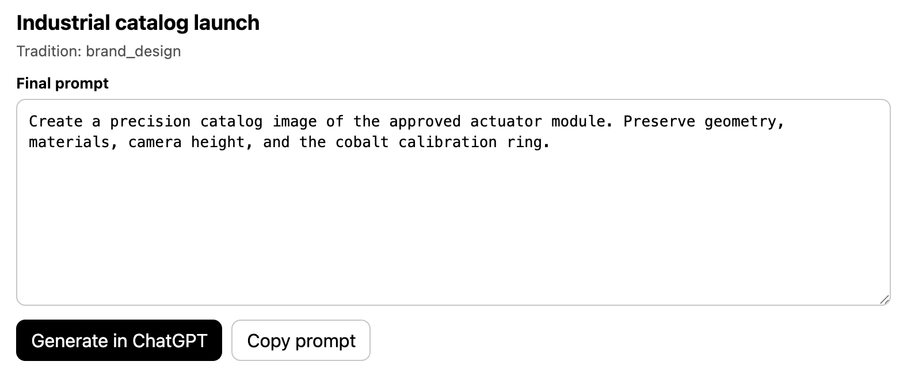
VULCA / 当前产品 · 本地界面
企业只做业务判断，VULCA 把它变成可运行的生产流程
企业输入
目标 / 参考 / 品牌要求 / 渠道 / 审批人
不要求企业先学会模型编排
VULCA 组织
选模型 → 生成候选 → 定点修改
闭源、开源、私有部署均可接入
企业决定
比较 → 反馈 → 采纳 → 授权
关键判断始终由业务方掌握
任务、规则、修改与采用记录留在同一条生产线；换模型时一起迁移。
试点先看四个指标
首个获批时间 / 修改轮次 / 单个获批素材成本 / 换模人时
本地 Prompt Studio 产品预览｜示例为虚构工业目录任务｜非完整企业控制台
3
Notes:
界面由仓库中的实际 Prompt Studio widget 源码渲染，填入虚构工业目录任务。它证明已有可展示的产品表面，不代表完整企业控制台已经完成。
[Sources]
- Widget source: /Users/yhryzy/.codex/worktrees/e027/vulca/src/vulca/chatgpt_prompt_studio_widget.py
- Local screenshot: /Users/yhryzy/.codex/worktrees/e027/vulca/docs/visual-specs/2026-08-10-vulca-bp-cross-industry-visual-system/evidence/prompt-studio-actual-ui-padded.png
- Product preview note: /Users/yhryzy/.codex/worktrees/e027/vulca/docs/platform/chatgpt-prompt-studio-preview.md

Slide 4

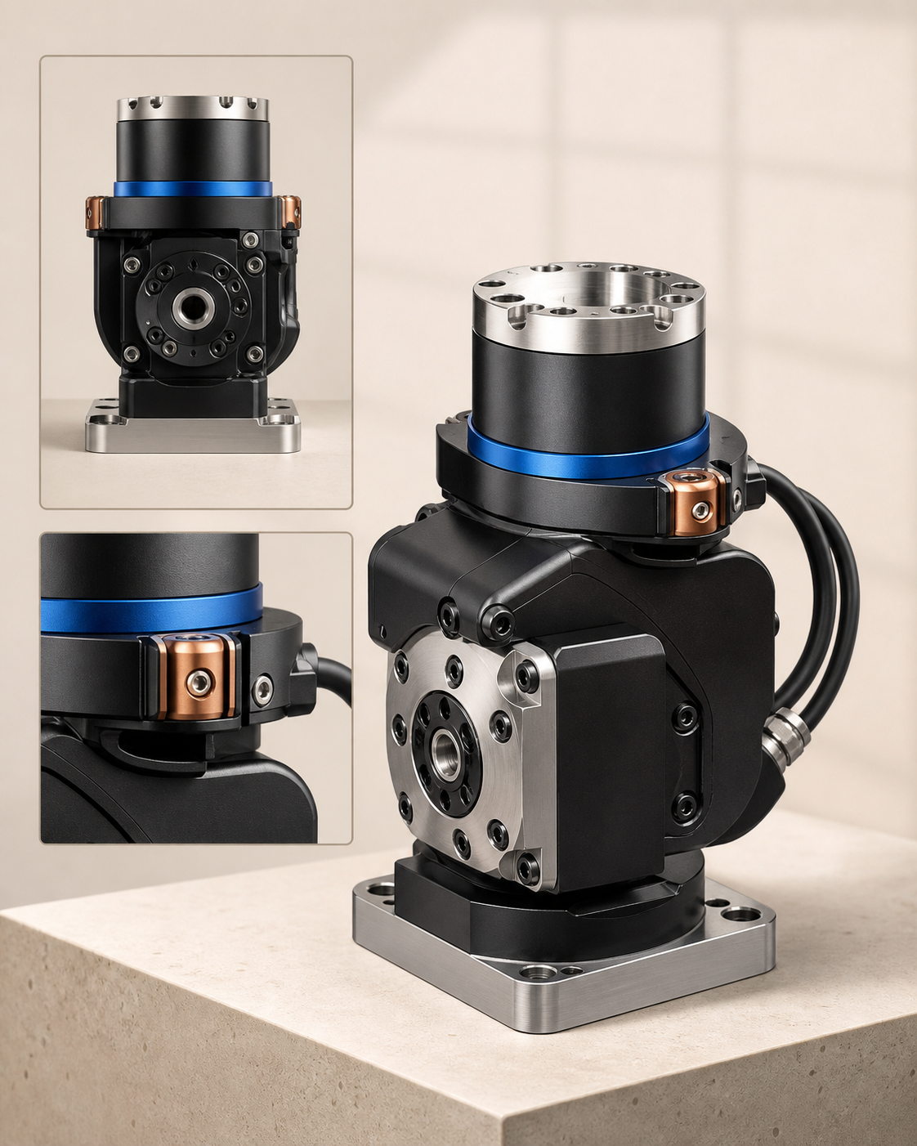
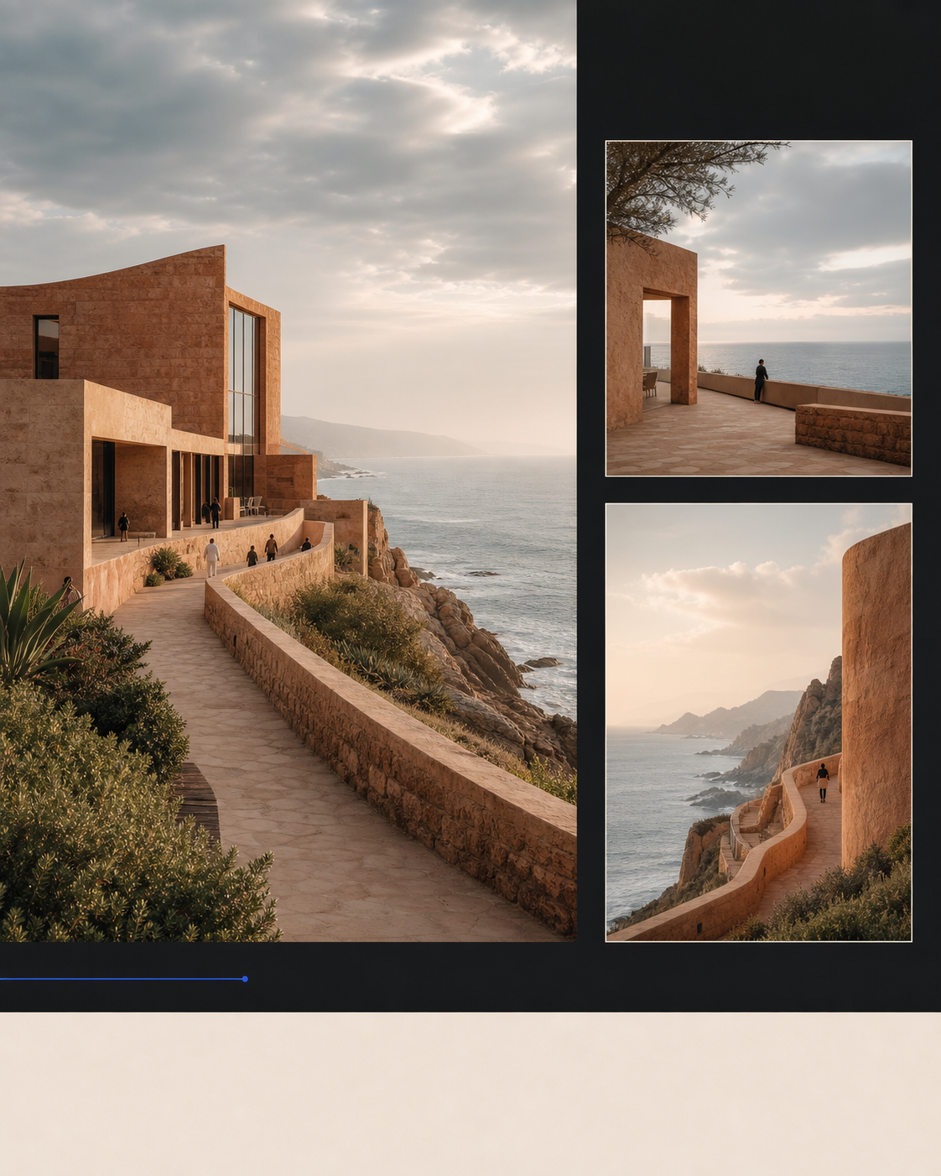
同一条生产线，可以服务完全不同的企业视觉任务
02 工业与制造
产品目录 · 结构与材质必须保持
03 文旅与出海
目的地内容 · 跨市场本地化
01 消费品与电商
新品上市 · 主图 / 社媒 / 渠道版本
三个场景均为 VULCA 虚构演示｜展示产品边界，不代表客户、付费或业务效果
4
Notes:
三个场景仅用于展示同一条生产线可承接不同视觉任务，不是客户案例、付费证明或效果结果。
[Sources]
- Consumer product demo: /Users/yhryzy/.codex/worktrees/e027/vulca/docs/visual-specs/2026-08-10-vulca-bp-cross-industry-visual-system/iters/3102/consumer_product.png
- Industrial manufacturing demo: /Users/yhryzy/.codex/worktrees/e027/vulca/docs/visual-specs/2026-08-10-vulca-bp-cross-industry-visual-system/iters/3103/industrial_manufacturing.png
- Cultural tourism localization demo: /Users/yhryzy/.codex/worktrees/e027/vulca/docs/visual-specs/2026-08-10-vulca-bp-cross-industry-visual-system/iters/3104/cultural_tourism_localization.png
- Visual design and generation record: /Users/yhryzy/.codex/worktrees/e027/vulca/docs/visual-specs/2026-08-10-vulca-bp-cross-industry-visual-system/plan.md
- Rendering backend: GPT Image 2 through Codex image generation.

Slide 5



深看一个彩妆演示：业务反馈如何变成可复用记录
② 企业反馈
删掉多余包装
③ 采纳版本
保留 2 个产品单元
① 候选：出现 3 个产品单元
VULCA 0.23.1 本地演示｜自动分割未完成，目标层由 brief 驱动并人工确认｜非客户案例
采用记录可带入后续渠道版本；未宣称已验证付费、效率提升或模型训练效果
5
Notes:
这是一个虚构彩妆任务的本地 VULCA 演示。自动 orchestrated decomposition 因缺少 SAM checkpoint 未完成；目标区域由 brief 驱动并人工确认，再写入 V3 manifest。
生成像素来自 GPT Image 2。采用记录只证明本地演示链条被记录，不证明客户采用、效率提升、付费意愿或模型训练效果。
[Sources]
- Before candidate: /Users/yhryzy/.codex/worktrees/e027/vulca/docs/visual-specs/2026-08-09-vulca-bp-beauty-launch-evidence/iters/1338/candidate_b.png
- Human-confirmed target layer: /Users/yhryzy/.codex/worktrees/e027/vulca/docs/visual-specs/2026-08-09-vulca-bp-beauty-launch-evidence/evidence/manual_layers/target_mask.png
- Presentation overlay derived mechanically from the candidate and target layer: /Users/yhryzy/.codex/worktrees/e027/vulca/docs/visual-specs/2026-08-10-vulca-bp-cross-industry-visual-system/evidence/beauty-target-overlay.png
- Adopted demonstration visual: /Users/yhryzy/.codex/worktrees/e027/vulca/docs/visual-specs/2026-08-09-vulca-bp-beauty-launch-evidence/iters/selected/hero_final.png
- Orchestrated attempt: /Users/yhryzy/.codex/worktrees/e027/vulca/docs/visual-specs/2026-08-09-vulca-bp-beauty-launch-evidence/evidence/orchestrated_attempt.json
- V3 layer manifest: /Users/yhryzy/.codex/worktrees/e027/vulca/docs/visual-specs/2026-08-09-vulca-bp-beauty-launch-evidence/evidence/manual_layers/manifest.json
- Adoption record: /Users/yhryzy/.codex/worktrees/e027/vulca/docs/visual-specs/2026-08-09-vulca-bp-beauty-launch-evidence/evidence/adoption_record.json

Slide 6
VULCA / 企业视觉智能公司
当前从内容生产切入，长期成为企业的视觉智能层
愿景：让每家企业都拥有可跨团队、跨市场、跨模型延续的视觉能力
04 深度接入
03 企业视觉资产
私有部署与
模型持续优化
02 软件化上线
沉淀规则、版本
与采用记录
01 付费试点
接入团队、模型
与审批
跑通一个
高频任务
从交付变成流程
换模型也能迁移
仅在授权与效果验证后
与企业共同落地
商业路径
现场希望连接
付费试点 → 软件化上线 → 年度订阅
试点企业 / 创意、本地化与跨境服务商
模型 · 数据 · 算力伙伴 / 南沙场景资源 / 早期资本
私有部署、模型优化与企业级支持按需增购
上游：闭源 / 开源 / 私有部署模型 → VULCA：任务、规则、版本、采用记录 → 下游：品牌 / 电商 / 制造 / 文旅
6
Notes:
FDE 是进入企业并共同跑通首个任务的方法，不是长期人力外包。软件化资产是任务、规则、版本、采用记录、权限与评测。
私有部署、持续学习与模型后训练属于未来可选路径，只有在企业明确授权并验证效果后才进入。商业路线与愿景仍是 proposed roadmap。
[Sources]
- Palantir AI FDE official overview, used only as delivery-pattern context. https://www.palantir.com/docs/foundry/ai-fde/overview
- Nansha 2026 digital-technology application-scenario solicitation. https://www.gzns.gov.cn/zwgk/rdzt/zzyyzq/tzgg/content/post_10799928.html
- Nansha scenario supply-demand matching public information. https://www.gzns.gov.cn/gznskgx/gkmlpt/content/10/10653/post_10653101.html
- Nansha OPC ecosystem public information. https://www.gzns.gov.cn/zwgk/rdzt/OPC/OPCYLS/content/post_10815933.html

